Slide 1
«Фізико-хімічні методи аналізу в ідентифікації лікарських засобів»
Лекція №2

Slide 2
Загальна характеристика фізико-хімічних методів
Фізико-хімічними називають методи кількісного аналізу, засновані на вимірі фізико-хімічних та фізичних властивостей цієї речовини. Їх разом із фізичними методами аналізу називають інструментальними, т.к. вони вимагають застосування приладів та вимірювальних пристроїв.
В основі фізико-хімічних методів кількісного аналізу лежить хімічна реакція чи фізико-хімічний процес.
Характерна особливість фізичних методів у тому, що вони вимірюють фізичні параметри без попереднього проведення хімічної реакції.
Всі аналітичні методи мають багато спільного: склад речовини, її будову та кількість визначається за її властивостями. Властивості речовини фіксуються з допомогою приладів, тому їх ще називають інструментальними методами.
Революція в інструментальних методах відбулася у 30-х роках ХХ століття. Це пов'язано з бурхливим розвитком електроніки на той час.

Slide 3
Класифікація фізико-хімічних методів
Залежно від вимірюваних характеристик розрізняють такі групи фізико-хімічних методів:
1. Оптичні (спектральні), засновані на вимірі оптичних властивостей аналізованих систем (на взаємодії речовин із електромагнітним полем). Вони дозволяють визначати структуру, геометрію та полярність молекул, довжини зв'язків, а також кількість речовини за інтенсивністю смуг у спектрі.
2. Електрохімічні, засновані на вимірі електрохімічних властивостей. Дозволяють проводити аналіз розчинів електролітів.
3. Фізико-хімічні методи поділу та концентрування (хроматографія, іонний обмін, діаліз, електрофорез).
4. Радіометричні, засновані на вимірі радіоактивності об'єктів, що досліджуються.
5. Мас-спектрометричні, засновані на іонізації атомів і молекул речовини, що вивчається, з наступним поділом утворюються іонів у просторі та визначення їх мас. Дозволяють визначати склад та будову молекул, енергію тонізації, а також характеристики оборотних процесів.

Slide 4
Фізико-хімічні методи аналізу мають такі переваги:
селективність: деякі методи дозволяють одночасно визначати десятки компонентів, що входять до складу системи, що досліджується;
експресність – висока швидкість виконання аналізу;
межа виявлення нижче, ніж у хімічних методів. Фізико-хімічними методами можна проводити аналіз за змістом компонента 10-4 – 10-5 % мас, хімічними методами – 10-1 – 10-2 % мас;
Фізико-хімічні методи дають можливість працювати з непорушеними зразками, тому вони знайшли широке застосування у біології та медицині.

Slide 5
До найбільш розповсюджених фізико-хімічних методів відносяться оптичні.
Оптичні методи засновані на вимірі оптичних властивостей розчинів:
поляриметричні – вимір кута обертання площини поляризації в розчині речовини;
рефрактометричні – вимір кута переломлення світла в розчині;
фотометричні – вимір пучка світла, що пройшов через розчин;
спектрофотометричні – вимір інтенсивності пучка світла визначеної довжини хвилі, що прошов через розчин.

Slide 6
Оптичні методи аналізу класифікують на:
І. Абсорбційні методи: основані на вимірюванні поглинання речовиною світлового випромінювання:
1) колориметрія;
2) фотоколориметрія;
3) спектрофотометрія.
ІІ. Емісійні методи: засновані на вимірюванні інтенсивності світла, що випромінюється речовиною:
1) емісійний спектральний аналіз;
2) полум’яна фотометрія.
ІІІ. Методи, засновані на вимірюванні інтенсивності світла після взаємодії його зі суспендованими частками в розчині (емульсії, суспензії):
1) флуориметрія;
2) турбидиметрія;
3) нефелометрія.

Slide 7
ІV. Методи, засновані на явищі поляризації молекул під дією світлового випромінювання:
1) рефрактометрія;
2) поляриметрія.
3) спектроскопія у видимій, УФ- і ІК-області спектру – методи основані на вимірюванні поглинання речовиною монохроматичного випромінювання у видимій (360-760 нм), УФ- (180-360 нм) і ІК-області (760-1100 нм) спектру. Оптична густина розчинів підлягає закону світлопоглинання:
- спектральна область – 180-760 нм. Прилад – УФ-спектрофотометр. Точність вимірювань ±2%;
- спектральна область – 7-1100 нм. Прилад – ІК-спектрофотометр. Точність вимірювань ± 2 %.

Slide 8
Методи, основані на явищі поляризації молекул під дією світлового випромінювання. До них відносяться:
рефрактометрія: метод оснований на вимірюванні відносного показника відбиття світла (n) дослідною речовиною.
поляриметрія: метод оснований на вимірюванні кута обертання плоскості поляризації (α) поляризованого променю світла, що пройшов через оптично активне середовище.
Екстракційно-люмінісцентний кількісний аналіз використовують у аналізі речовин, які містять домішки, які заважають визначенню.
Дослідна речовина екстрагує органічним розчином і визначають описаним вище засобом.

Slide 9
ПОЛЯРИМЕТРІЯ
Поляриметрія – метод якісної та кількісної оцінки оптично-активних речовин, оснований на вимірюванні кута кута обертання площини поляризації світла і оптичної активності, тобто величини кута повороту площини поляризації світла при проходженні його через оптично активні речовини.
При проходженні поляризованого світла через розчин оптично активної речовини відбувається обертання площини поляризації.
Для порівняльної оцінки здатності різних речовин обертати площину поляризації світла обчислюють величину питомого обертання [α]²⁰ _{D}.

Slide 10
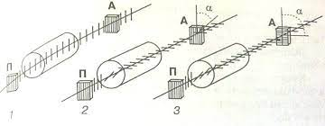
ПринциП роботи поляріметра

Slide 11
Питоме обертання характеризує оптичну активність речовин.
Питоме обертання — це кут повороту площини поляризації розчином, що міститься в 1мл оптично активної сполуки при товщині шару рідини в 1дм. Його розраховують за величиною обертання розчину даного сполуки з певною процентною концентрацією. Питоме обертання визначають при 20˚С, використовуючи світло з довжиною хвилі лінії D спектра натрію (589,3 нм). При цьому питоме обертання позначають [α]²⁰ _{D} .
Питоме обертання змінюється із зміною температури і довжини хвилі світла. Тому визначення проводять в монохроматичному світлі при певній температурі. Величина питомого обертання часто залишається сталою тільки у певному інтервалі концентрації. Тому необхідно зазначати, при якій концентрації речовини здійснювали визначення питомого обертання. Знаючи величину [α]²⁰ _{D} і визначивши кут обертання розчину α оптично активної сполуки можна розрахувати концентрацію цього розчину.

Slide 12
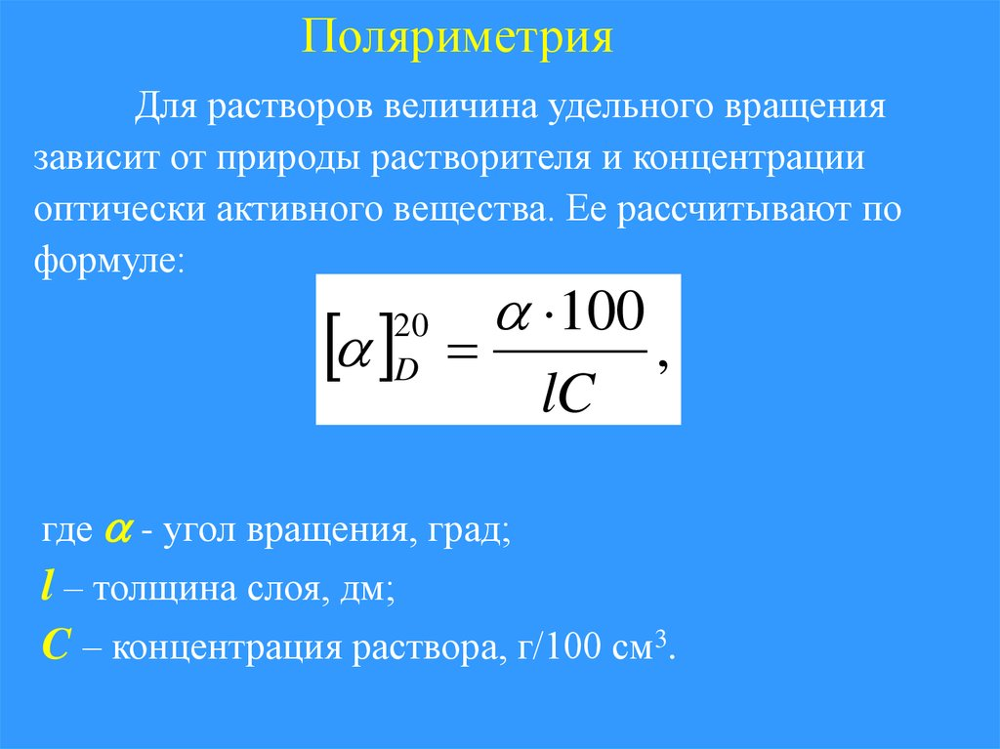

Slide 13
Концентрацію речовини у розчині можна також визначити, використовуючи градуювальний графік, який побудований за координатами α —С. Залежність кута обертання площини поляризації від концентрації розчину оптично активної речовини Відхилення площини поляризації від початкового положення, що виражається у кутових градусах, називають кутом обертання позначають α. Його величина залежить від природи оптично активної речовини, концентрації розчину, природи розчинника, товщини шару, температури, довжини шляху поляризованого світла в оптично активному середовищі (чистій речовині або розчині) і довжини хвилі світла. Від природи речовини залежить також напрям обертання площини поляризації (правообертаючі, лівообертаючі оптично-активні речовини).

Slide 14
РЕФРАКТОМЕТРІЯ
РЕФРАКТОМЕТРІЯ (лат. refractus — переломлений + грец. metreo — виміряю) — оптичний метод аналізу, заснований на вимірюванні показника заломлення (n) речовини, яку визначають.
Абсолютним показником заломлення називають відношення швидкості проходження світла у вакуумі до швидкості проходження світла в речовині, що досліджується. На практиці визначають відносний показник заломлення — відношення швидкості проходження світла в повітрі до швидкості проходження світла в речовині або відношення синуса кута падіння до синуса кута заломлення n = v₁/v₂ = sin α/sin β, де v₁ — швидкість проходження світла в повітрі; v₂ — швидкість проходження світла в речовині; α — кут падіння; β — кут заломлення. Показник заломлення залежить від довжини хвилі світла, температури, агрегатного стану, а також від концентрації речовини і природи розчинника, якщо визначають розчини.

Slide 15
РЕФРАКТОМЕТРІЯ
Р. використовується для ідентифікації речовини; для кількісного визначення одно-, дво- та багатокомпонентних сумішей; для визначення якості розчинів речовин та термінів їх зберігання.
Прилади, що використовують для визначення показника заломлення, називають рефрактометрами. Визначення найчастіше проводять при температурі 20 ^{о}С і довжині хвилі D лінії спектра атома натрію (λ = 589,3 нм). Показник заломлення, визначений у таких умовах, позначають n²⁰_{D.} Зазвичай вимірювання показника заломлення виконують на рефрактометрах типу Аббе, дія яких ґрунтується на визначенні кута повного внутрішнього відбиття при проходженні світлом межі між двома середовищами з різними показниками заломлення. Діапазон вимірювання показника заломлення від 1,3 до 1,7, а точність визначення ±2·10^{–4}. Менш поширені на практиці рефрактометри типу Пульфриха, дія яких побудована на вимірюванні кута заломлення монохроматичного світла, що забезпечує високу точність визначення показника заломлення ±2·10^{–5}, але потребує значної кількості досліджуваного розчину і монохроматора світла.

Slide 16
РЕФРАКТОМЕТРІЯ
Визначити концентрацію розчинів речовин рефрактометричним методом можна двома способами: розрахунковим та графічним. При розрахунковому способі використовують формулу, що відображає залежність між концентрацією розчину та його показником заломлення: n = n₀ + F·C → C = (n — n₀)/F, де n — показник заломлення розчину; n₀ — показник заломлення розчинника; F — рефрактометричний фактор; C — концентрація розчину (%). Рефрактометричний фактор (F) демонструє зміну показника заломлення при зміні концентрації розчину на 1%. Його встановлюють експериментально або розраховують за таблицями показників заломлення. При використанні графічного способу визначення концентрації розчину речовини будують калібрувальний графік у координатах n-C, вимірюють показник заломлення розчину і за графіком знаходять відповідну концентрацію.
Рефрактометричний метод використовують на практиці для кількісного визначення концентрації речовин водних та неводних розчинів, органічних та мінеральних кислот, солей, концентрації етилового спирту, гліцеролу, для визначення вмісту білка в крові та ін.

